Slide 1

Buscar
Aleatorio
Acerca de
Encuentra tu receta:
¿Qué se te antoja?
Buscar
Déjaselo al destino:
Receta Aleatoria
Desarrollado por el equipo 3 de desarrollo web BEDU:
Erick Carranza Meza | ErickCM14
Hiram Chávez López | JustLearningMX
Justine Delgado | JustStewartt
David Rivera Orozco | davriv
Jesus Salvador Uribe | mnchava

Slide 2
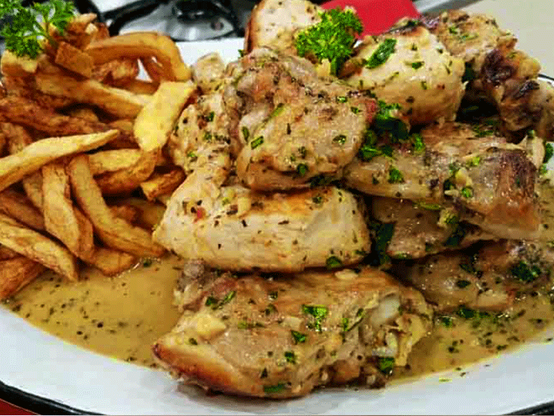

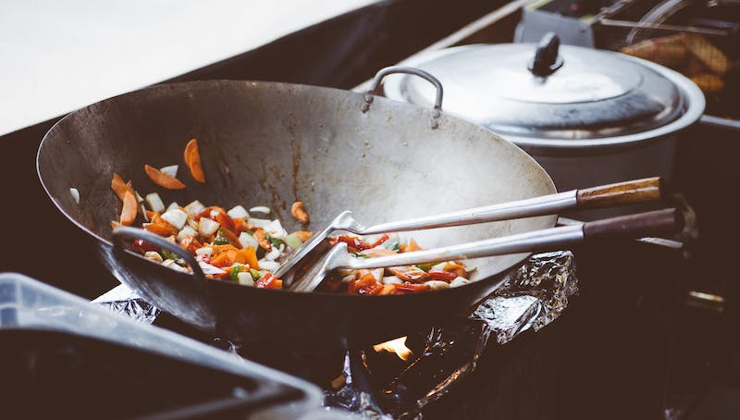
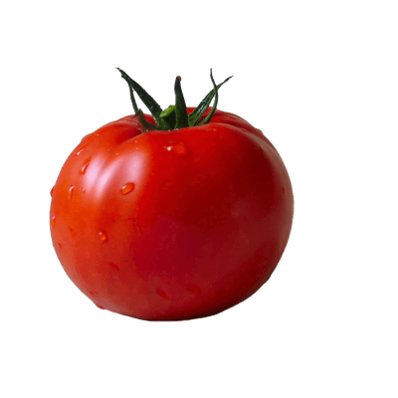
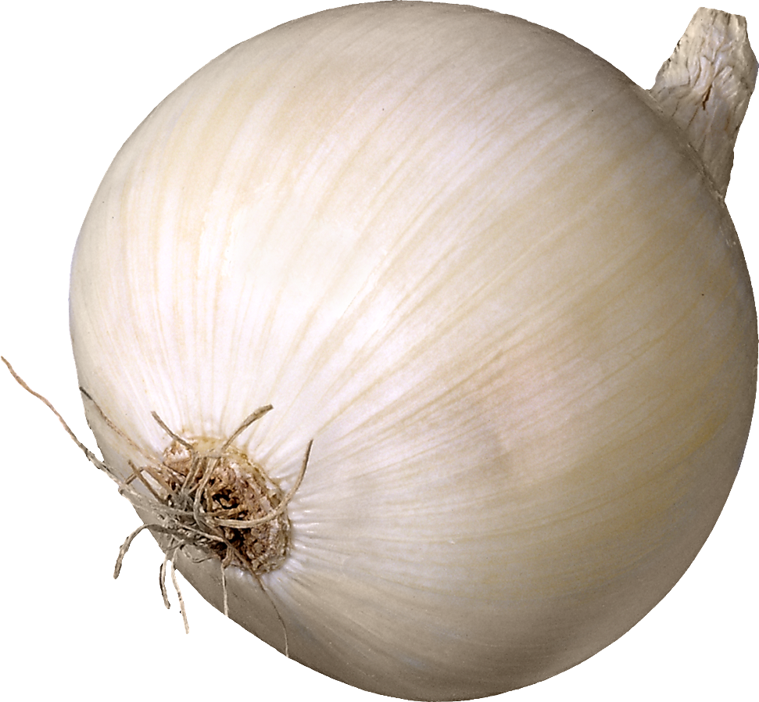

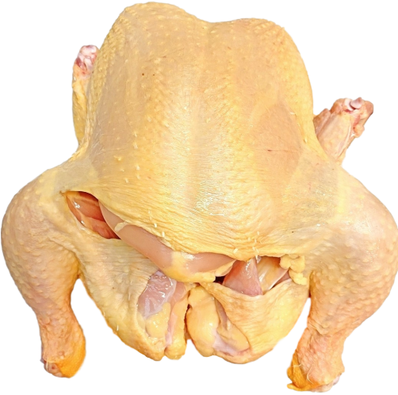
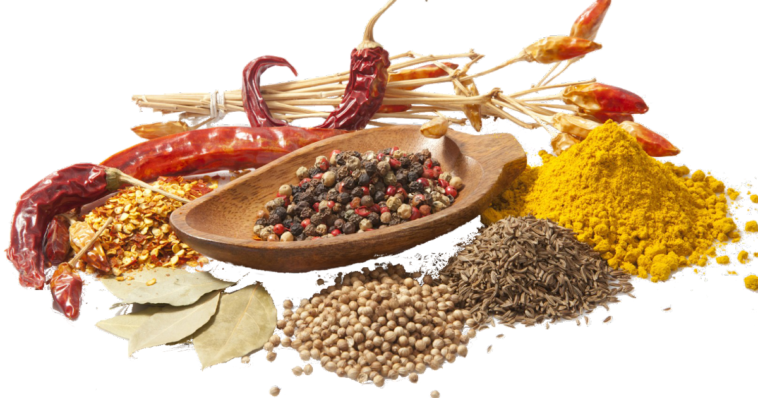
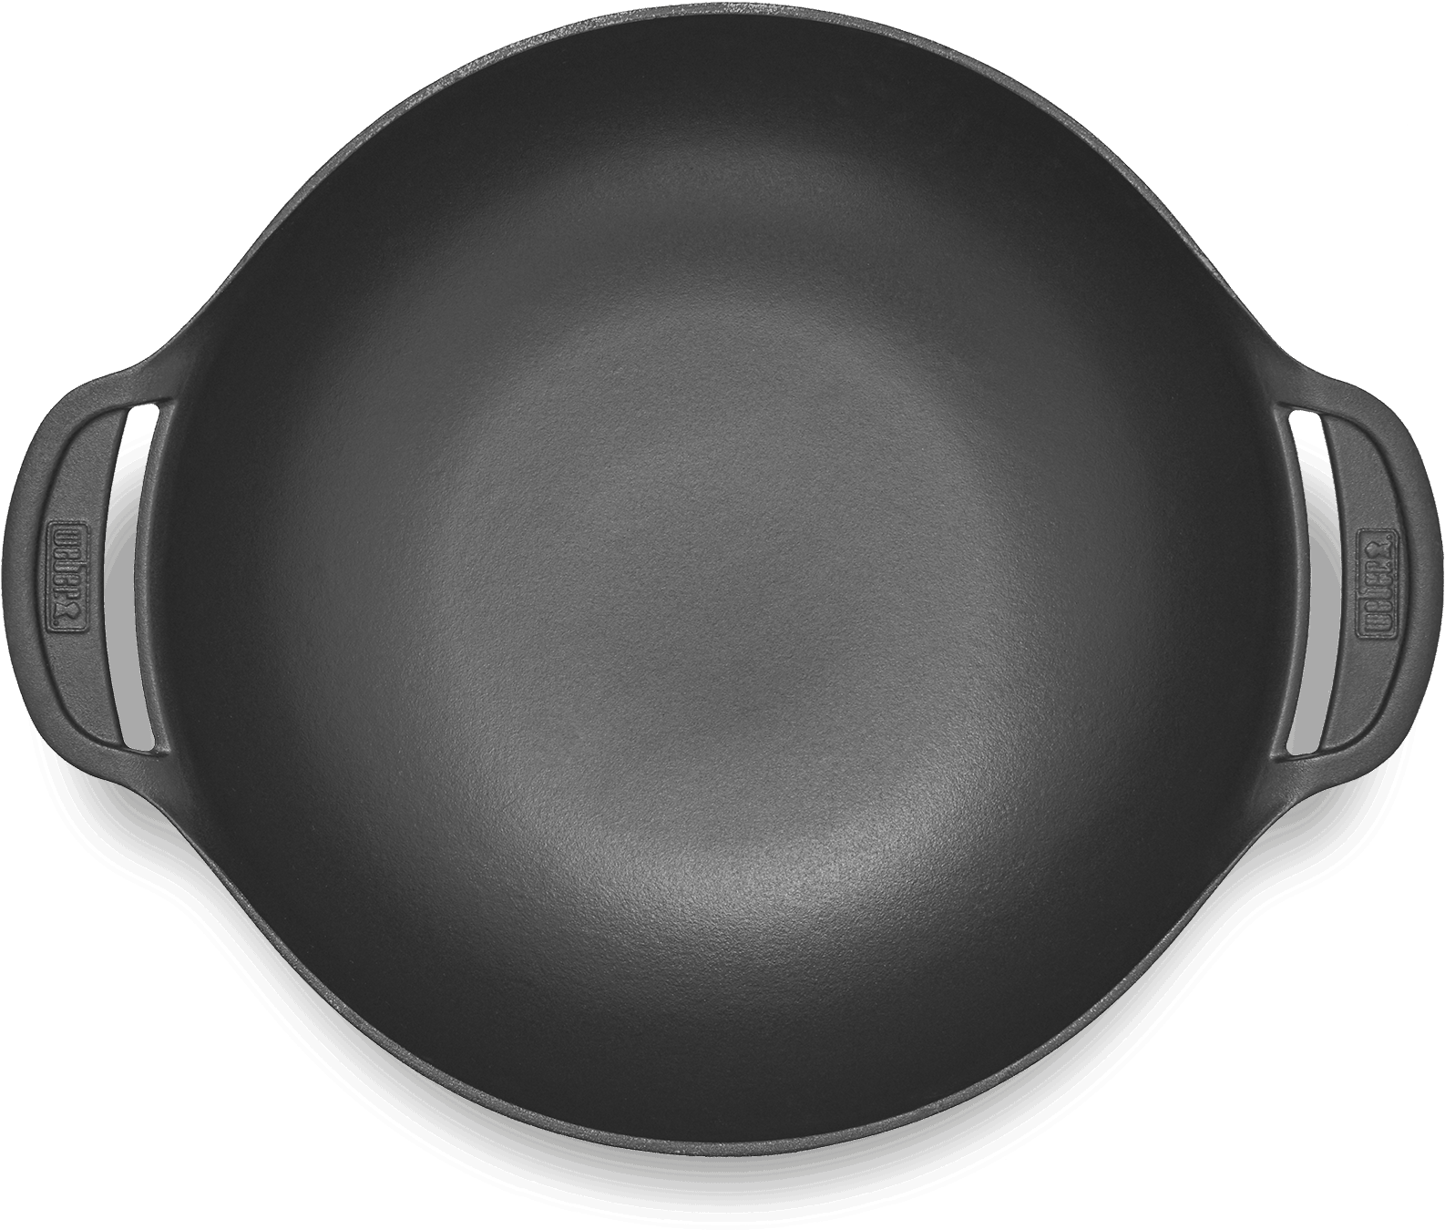

Buscar
Aleatorio
Acerca de
Encuentra tu receta:
Pollo
Buscar
Recetas para Pollo:
Al horno
Estofado
Wok de pollo
Wok de Pollo
Ingredientes:
Ccortar el pollo en cubos de más o menos 2 x 2. Dejar marinando con un poquito de salsa de soja mientras se continúa con el resto.
Cortar las verduras en tiritas, puede ser en juliana o en bastoncitos más grandes.
Agregar un poco de aceite de oliva en el wok, poner el ajo picado bien chiquito y el jengibre rallado. Poner los cubos de pollo y dorar de todos los lados con el fuego medio.
Sumar las verduras y saltear durante unos minutos para que se vayan mezclando. Si se quiere agregar fideos o arroz: este es el momento.
Agregar un chorrito de aceite de sésamo y sumar la ralladura de limón. Agregar salsa de soja a gusto. Saltear unos minutos más y servir presentado con cilantro deshojado, las castañas de cajú tostadas y las semillas de sésamo.

Slide 3
Buscar
Aleatorio
Acerca de
Déjaselo al destino:
Receta Aleatoria
Wok de Pollo
Ingredientes:
Ccortar el pollo en cubos de más o menos 2 x 2. Dejar marinando con un poquito de salsa de soja mientras se continúa con el resto.
Cortar las verduras en tiritas, puede ser en juliana o en bastoncitos más grandes.
Agregar un poco de aceite de oliva en el wok, poner el ajo picado bien chiquito y el jengibre rallado. Poner los cubos de pollo y dorar de todos los lados con el fuego medio.
Sumar las verduras y saltear durante unos minutos para que se vayan mezclando. Si se quiere agregar fideos o arroz: este es el momento.
Agregar un chorrito de aceite de sésamo y sumar la ralladura de limón. Agregar salsa de soja a gusto. Saltear unos minutos más y servir presentado con cilantro deshojado, las castañas de cajú tostadas y las semillas de sésamo.
Desarrollado por el equipo 3 de desarrollo web BEDU:
Erick Carranza Meza | ErickCM14
Hiram Chávez López | JustLearningMX
Justine Delgado | JustStewartt
David Rivera Orozco | davriv
Jesus Salvador Uribe | mnchava

Slide 4
Buscar
Aleatorio
Acerca de
Desarrollado por el equipo 3 de desarrollo web BEDU:
Erick Carranza Meza | ErickCM14
Hiram Chávez López | JustLearningMX
Justine Delgado | JustStewartt
David Rivera Orozco | davriv
Jesus Salvador Uribe | mnchava

